Slide 1
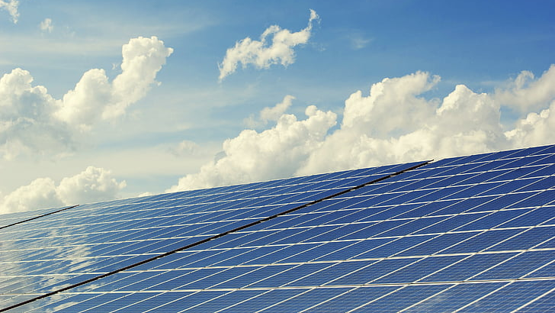
Résilience Énergétique
LP MI IDSE SIGD IOTIA
Oumarov Adam Billebault Baptiste

Slide 2
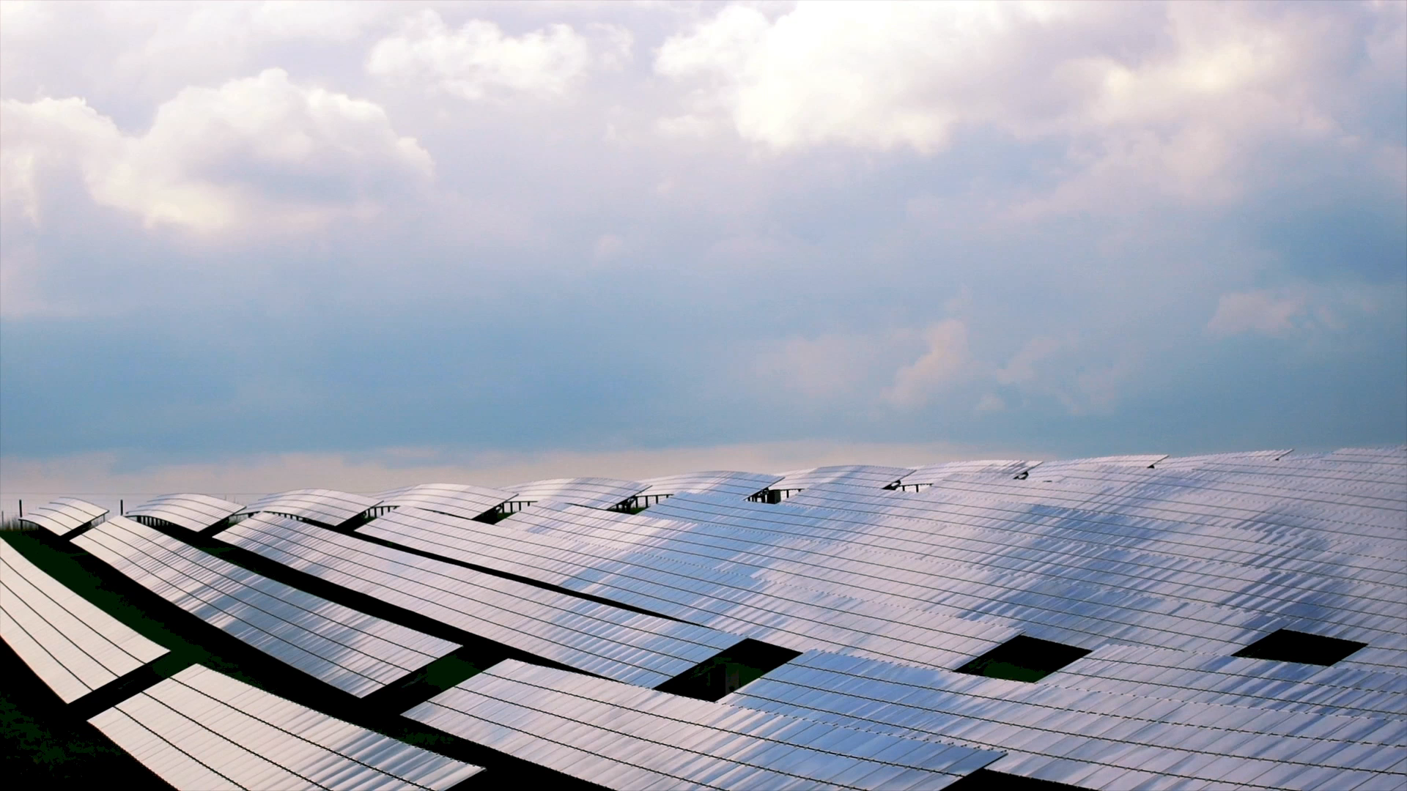
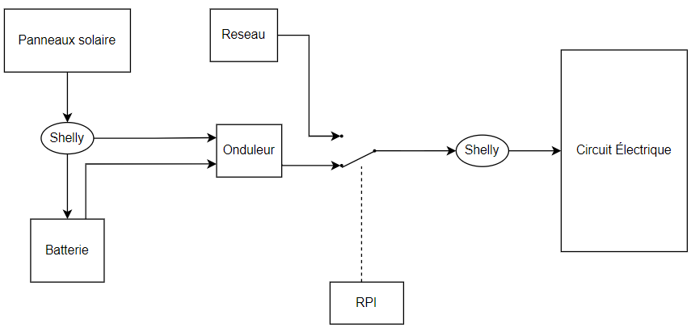
Le Projet
Affichage Consommation
Collecte et Gestion des Données
Configuration de l’affichage
Usage Intelligent de l’Énergie
Notes:
Cahier des charges, affichage etc,,, vous pouvez trouver un exemple de notre système avec la partie hardware, lors de ce projet nous sommes 2, slide suivante

Slide 3

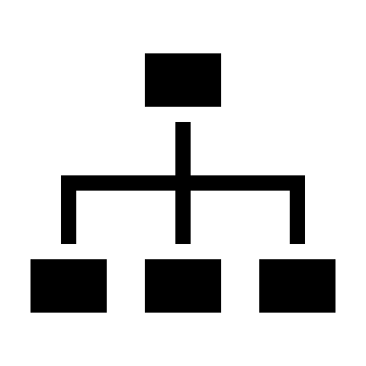
Adam
Baptiste
Software
Hardware
Software
Hardware
Notes:
Il y a donc Adam et baptiste avec des connnaisance en hardware et en softaware complementaire qui nous on permis de repartir les taches de cette façons (montrer les étoiles) pour nous repartir les taches nous avons donc utilisé un système de git -> slide suivante

Slide 4

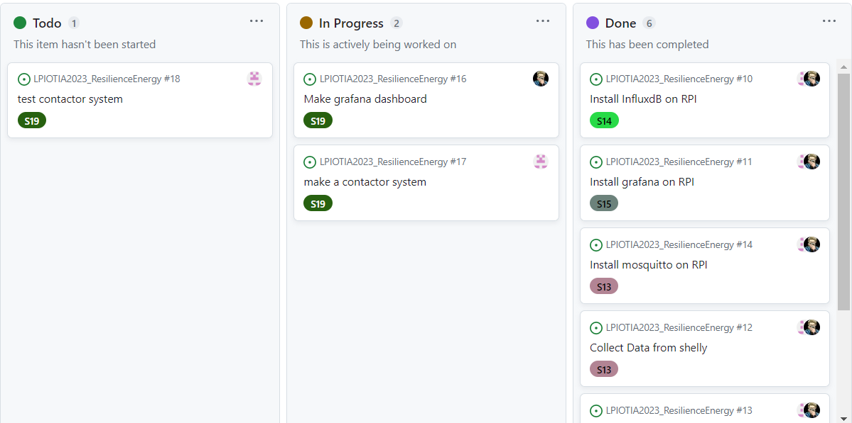
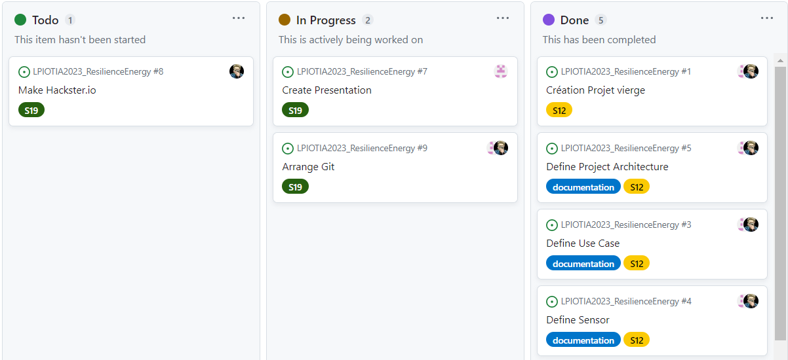
Notes:
Git Hub qui est donc connues pour être un système de dépot de de ressources, mais qui nous également permis comme dis précédemment de nous répartir les taches dans le groupe à l’aide des tables que vous pouvez voir ici (exemple tables ) avec des labels qui nous permettent de faires le suivis par semaines, une fois les taches établis et répartis entre nous, nous avons pu commencer le dev

Slide 5

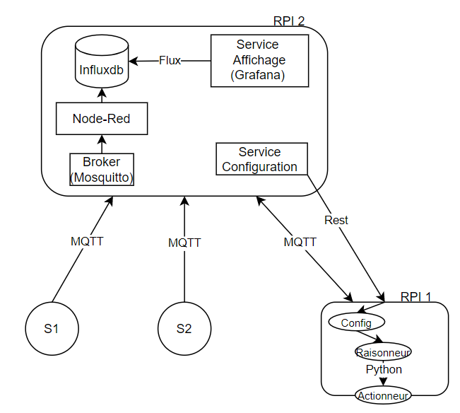




Développement
Notes:
Pour le développement nous avons d’abord imaginé notre architecture logicielle que vous pouvez voir ci-dessus, ce qui nous permis de nous positionner sur

Slide 6
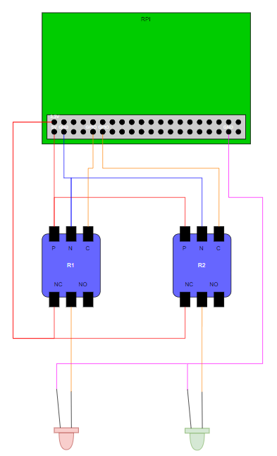
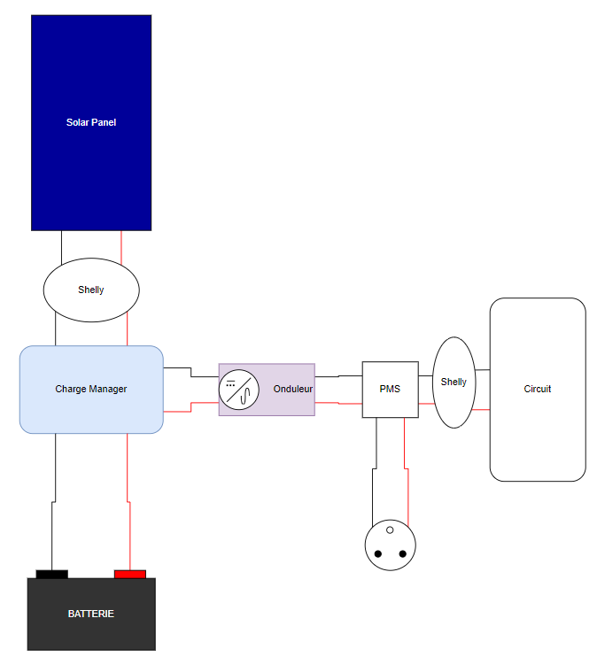
Hardware Développement

Slide 7
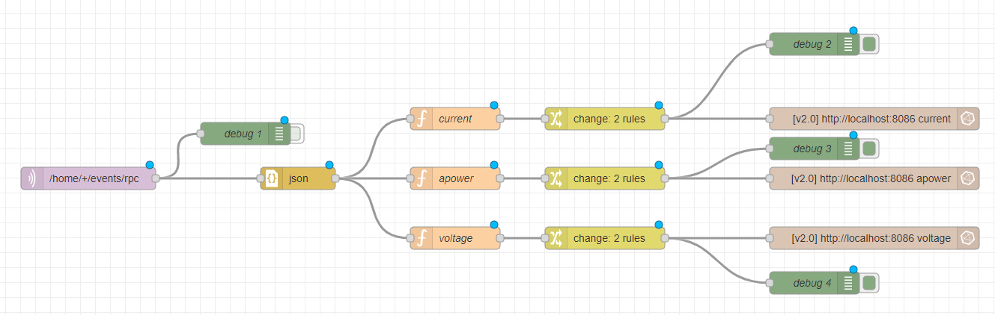
Node-Red Développement

Slide 8
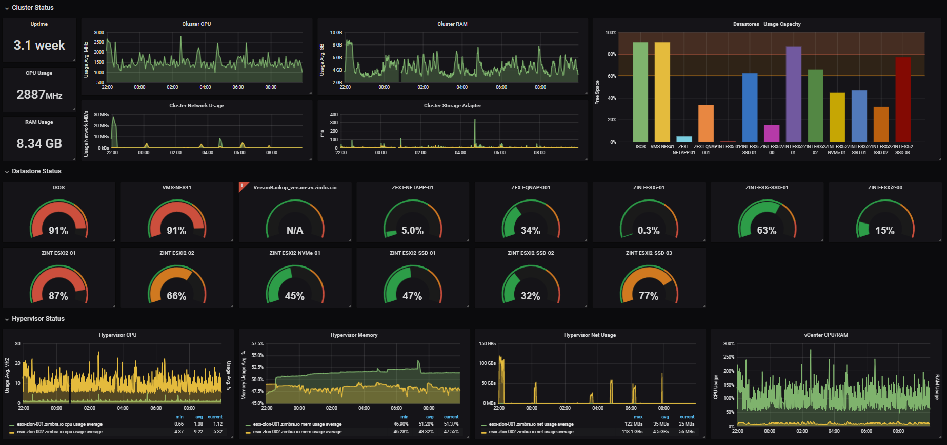
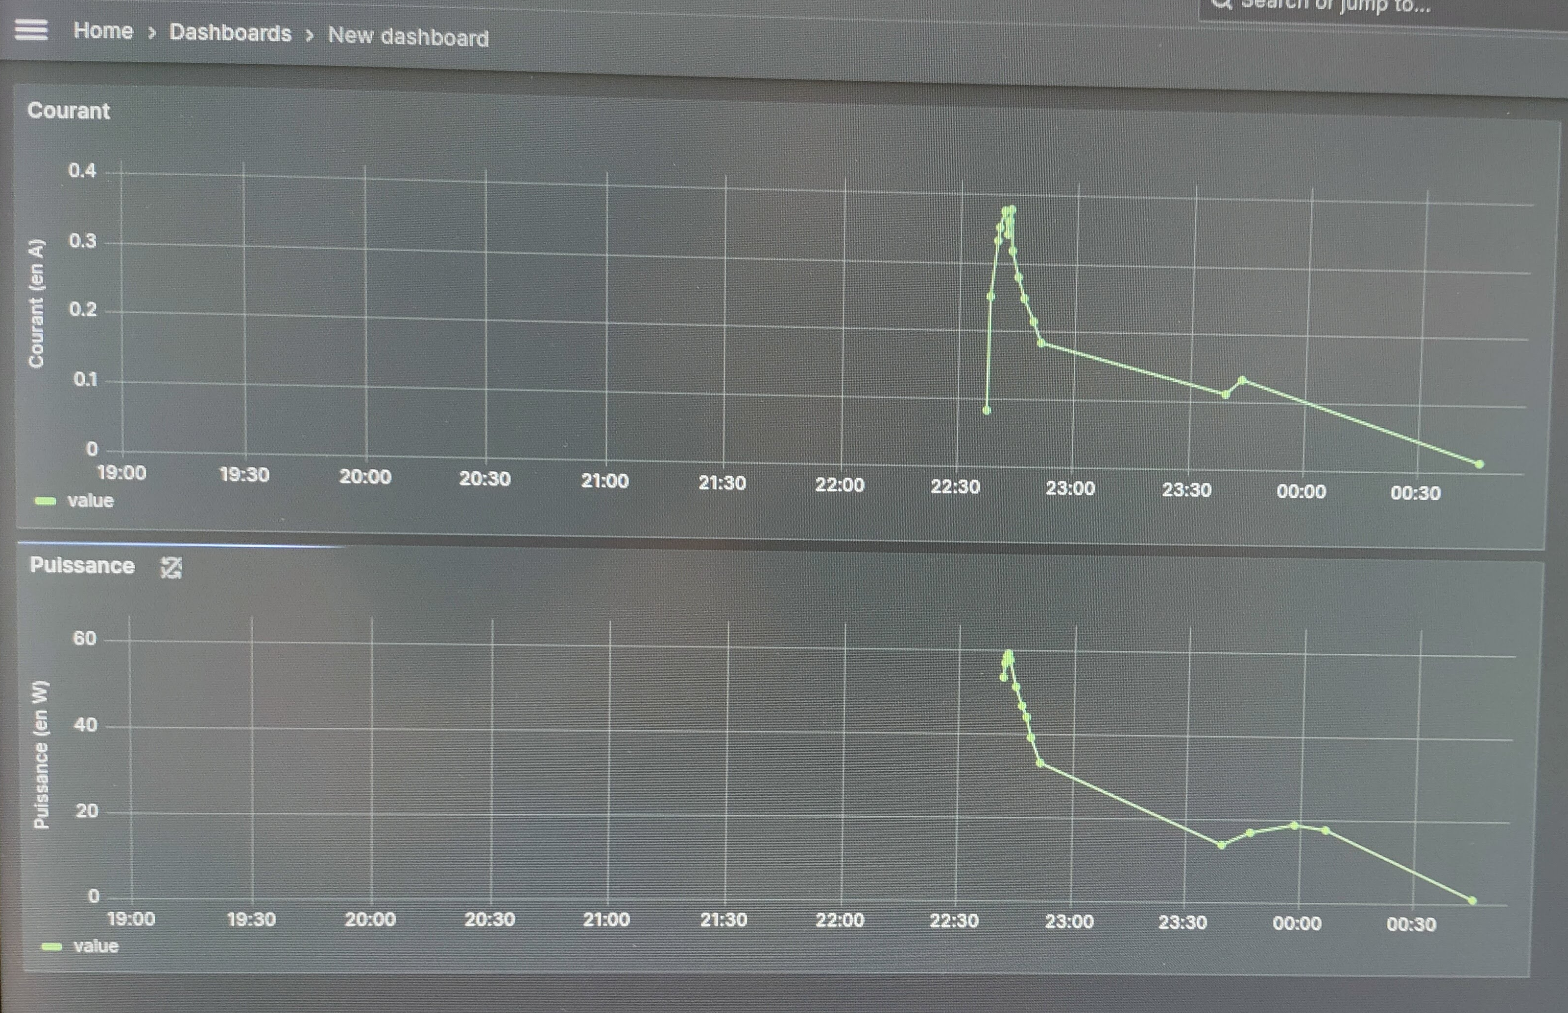
Affichage des données

Slide 9
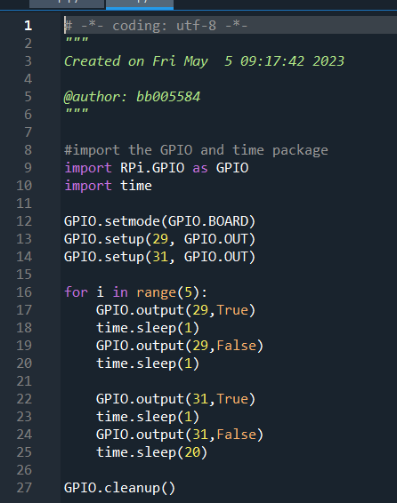
Activation des relais

Slide 10


État du Projet

Slide 15
Avez-vous des Questions ?

